Slide 1

第5章 分类：贝叶斯分类器
· 贝叶斯定理
· 朴素贝叶斯分类器原理
· 朴素贝叶斯应用
· 优缺点

Slide 2
 学习目标
掌握 朴素贝叶斯分类器原理
1
熟悉 贝叶斯定理
2
熟悉
掌握
熟悉
了解
掌握 朴素贝叶斯分类器的应用
了解 朴素贝叶斯分类器优缺点
3
4

Slide 3

目录页
01 贝叶斯定理
02 朴素贝叶斯分类器原理
03 朴素贝叶斯分类器应用
04 优缺点

Slide 4

贝叶斯定理 导入
在街上看到一个黑人，猜猜这哥们来自哪里？
<特征> 这个人的肤色是黑色
黑色人种是非洲人的概率最高
没有其他辅助信息的情况下，最好的判断就是非洲人。

Slide 5
贝叶斯定理 导入
假如在街上看到一个讲英语的黑人，再猜猜这哥们来自哪里？
<特征> 肤色： 黑 ; 语言： 英语；
黑色人种来自非洲的概率： 80%
黑色人种来自于美国的概率：20%
讲英语的人来自于非洲的概率：10%
讲英语的人来自于美国的概率：90%
来自非洲的概率：80% *10% = 0.08
来自美国的概率：20% * 90% =0.18
判断结果就是：此人来自美国。

Slide 6
过渡页
01 贝叶斯定理
02 朴素贝叶斯分类器原理
03 朴素贝叶斯分类器应用
04 优缺点

Slide 7
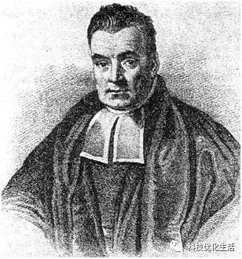
贝叶斯定理
英国数学家托马斯·贝叶斯（Thomas Bayes）在1763年发表的一篇论文中，首先提出了贝叶斯定理。
贝叶斯分类是一系列分类算法总称，这类算法均以贝叶斯定理为基础，故统称为贝叶斯分类。
托马斯·贝叶斯
（Thomas Bayes）

Slide 8
贝叶斯定理
贝叶斯分类方法是一种利用概率统计知识进行学习分类的方法。
对于分类而言，使用概率有时比硬规则更有效，贝叶斯分类方法提供了一种利用已知值来估计未知概率的有效方法。
如：预测一个数据对象属于某个类别的概率。
如：计算邮件是垃圾邮件或正常邮件的概率，取概率大的为预测结果。
朴素贝叶斯分类是贝叶斯分类中最简单，也是常见的一种分类方法。

Slide 9
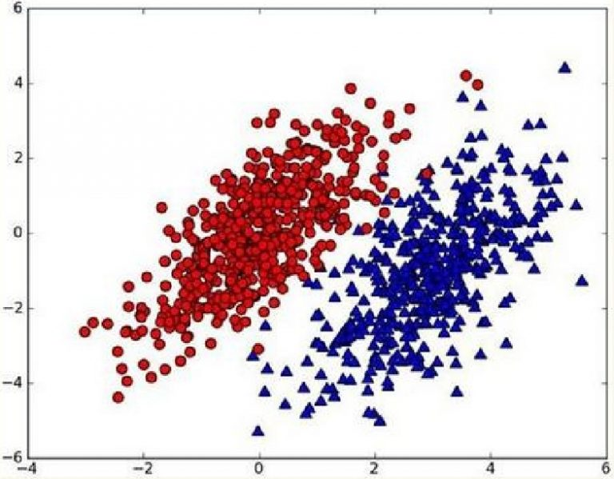
贝叶斯定理
p1(x,y)： (x,y)属于红色圆点的概率；
p2(x,y)： (x,y)属于蓝色三角形的概率；
对于一个新数据点(x,y)，判断它的类别：
若p1(x,y)>p2(x,y)，属于红色圆点
若p1(x,y)<p2(x,y)，属于蓝色三角形
选择具有最高概率的决策
（x，y）
如何计算p1和p2概率？

Slide 10
贝叶斯定理 朴素含义
朴素贝叶斯算法之所以称为“朴素”，需满足条件：所有特征属性之间都是统计独立，互不相关的。
假设某样本X有 个属性，那么有：
朴素贝叶斯最核心的部分是贝叶斯定理，而贝叶斯定理的基石是条件概率。

Slide 11
条件概率 全概率公式
两批同样规格的产品，第一批占40%，次品率为5%；第二批占60%，次品率为4%，将两批产品混合，从混合中任意取一件。
求这件产品是合格品的概率
已知取到的是合格品，求它取自第一批产品的概率

Slide 12

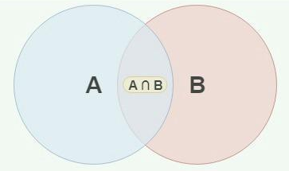

贝叶斯定理 条件概率
条件概率:事件B发生的情况下，事件A发生的概率，用P(A|B)来表示。
因此，
同理可得：
所以，

Slide 13
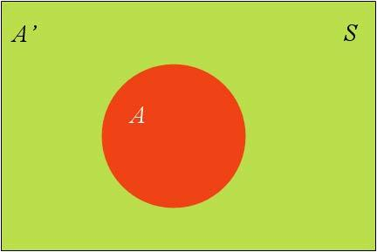
贝叶斯定理 全概率公式
假定样本空间S，
是两个事件A与A'的和。

Slide 14
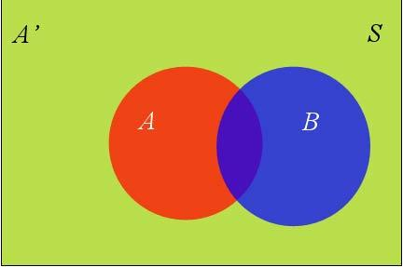
贝叶斯定理 全概率公式
事件B可以划分成两个部分
由条件概率可得：
所以，

Slide 15
贝叶斯定理 全概率公式
一般地，样本空间S，由n个事件A1， A2， A3，···An 构成。

Slide 16

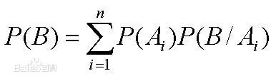
贝叶斯定理 全概率公式
那么对于事件事件B，
全概率公式：

Slide 17


贝叶斯定理
根据条件概率和全概率公式，得到贝叶斯公式：
在更一般化的情况，假设{Ai}是事件集合里的部分集合，对于任意的Ai，贝叶斯理论可用下式表示：

Slide 18
贝叶斯定理 先验概率、后验概率
先验概率：
由以往的数据分析得到的概率。
先验概率泛指一类事物发生的概率，通常根据历史资料或主观判断，未经实验证实所确定的概率。
后验概率：
在得到信息之后再重新加以修正的概率。
后验概率涉及的是某个特定条件下一个具体的事物发生的概率。

Slide 19
贝叶斯定理 先验概率、后验概率
例如，类别有两个，其中x1表示正常，x2表示异常，
P(x1)=0.9: 细胞为正常细胞的概率0.9（先验概率）
P(x2)=0.1: 细胞为异常细胞的概率0.1（先验概率）
对某个具体的对象y，
P(x1|y）=0.82 :表示y的细胞正常的概率是0.82（后验概率）
P(x2|y）=0.18 :表示y的细胞异常的概率是0.18（后验概率）

Slide 20

贝叶斯定理 先验概率、后验概率
贝叶斯公式：
P(A)：A的“先验概率”，即在B事件发生之前，对A事件概率的一个判断。
P(A|B)：在条件B下，A的“后验概率”，即在B事件发生之后，对A事件概率的重新评估。
P(B|A)/P(B)称为“可能性函数”，这是一个调整因子，使得预估概率更接近真实概率。
后验概率＝先验概率ｘ调整因子

Slide 21
贝叶斯定理 先验概率、后验概率
后验概率＝先验概率ｘ调整因子
如果"可能性函数"P(B|A)/P(B)>1，意味着"先验概率"被增强，事件A的发生的可能性变大；
如果"可能性函数"=1，意味着B事件无助于判断事件A的可能性；
如果"可能性函数"<1，意味着"先验概率"被削弱，事件A的可能性变小。

Slide 22
贝叶斯定理 先验概率、后验概率
贝叶斯公式给出了“结果”事件B已发生的条件下，“原因”事件Ai的条件概率.
在已有附加信息（即事件B已发生）之后对事件Ai发生的可能性做出的重新认识，体现了已有信息带来的知识更新。
它是一个“执果索因”的条件概率计算公式。

Slide 23
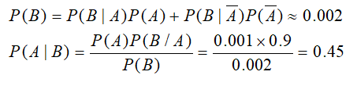

贝叶斯定理 实例1
例子：已知某种疾病的发病率为0.1%，该种疾病患者一个月以内的死亡率为90%；且知未患该种疾病的人一个月以内的死亡率为0.1%；现从人群中任意抽取一人，问此人在一个月内死亡的概率是多少？若已知此人在一个月内死亡，则此人是因该种疾病致死的概率为多少？

Slide 24
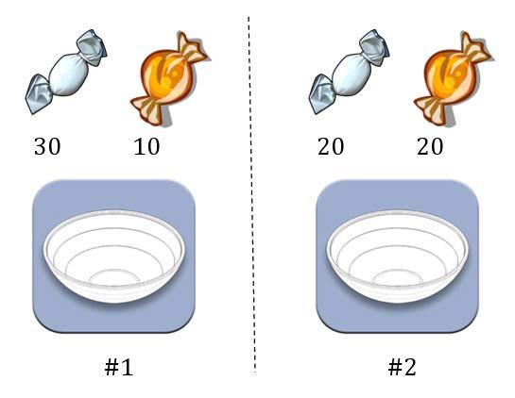
贝叶斯定理 实例2
两个一模一样的碗，一号碗有30颗水果糖和10颗巧克力糖，二号碗有水果糖和巧克力糖各20颗。现在随机选择一个碗，从中摸出一颗糖，发现是水果糖。
请问这颗水果糖来自一号碗的概率有多大？

Slide 25

贝叶斯定理 实例2
假定，E表示水果糖，所以问题就变成了在已知E的情况下，来自一号碗的概率有多大，即求后验概率P(H1|E)。
根据条件概率公式，
根据全概率公式，

Slide 26
贝叶斯定理 实例2
其中，
得出，
取出水果糖之后，H1事件的可能性得到了增强。

Slide 27
实例3 贝叶斯推断与福尔摩斯排除法
在《四签名》中，福尔摩斯有一句名言，原文是：“When you have eliminated the impossible, whatever remains, however improbable, must be the truth.”
--“排除所有不可能的，剩下的即使再不可思议，那也是真相。”
假想在某某别墅里发生了一起命案，大财阀阿黑因头部遭钝器击打，失血过多而死。小明、小刚和小兰是嫌疑人。
小明：阿黑的长子，是公司的CEO，如果阿黑死亡，小明将成为阿黑的财产继承人，他是发现尸体的人，并在发现尸体后迅速封锁了现场；
小刚：阿黑的次子，因为分不到财产，所以与阿黑的父子关系紧张；
小兰：山庄的女仆，平时照顾阿黑的起居，与阿黑关系良好。

Slide 28
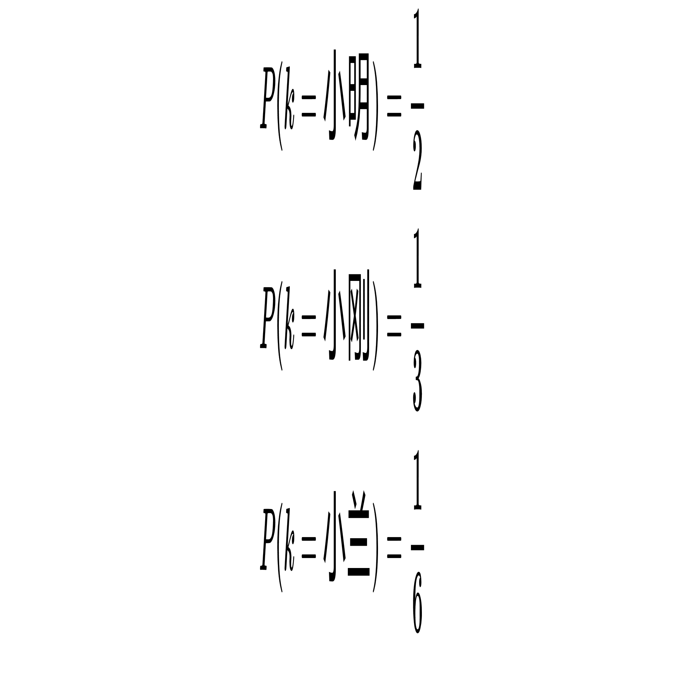
实例3 贝叶斯推断与福尔摩斯排除法
我们假设，凶手（记为 k）就是上述三个人中的某一个人，根据背景信息，我们可以分别写出三个人是凶手的概率：
这就是先验概率。因为小兰和阿黑既没有没有直接的利益关系，而且关系要好，所以最不可能（improbable）犯罪的就是小兰。

Slide 29
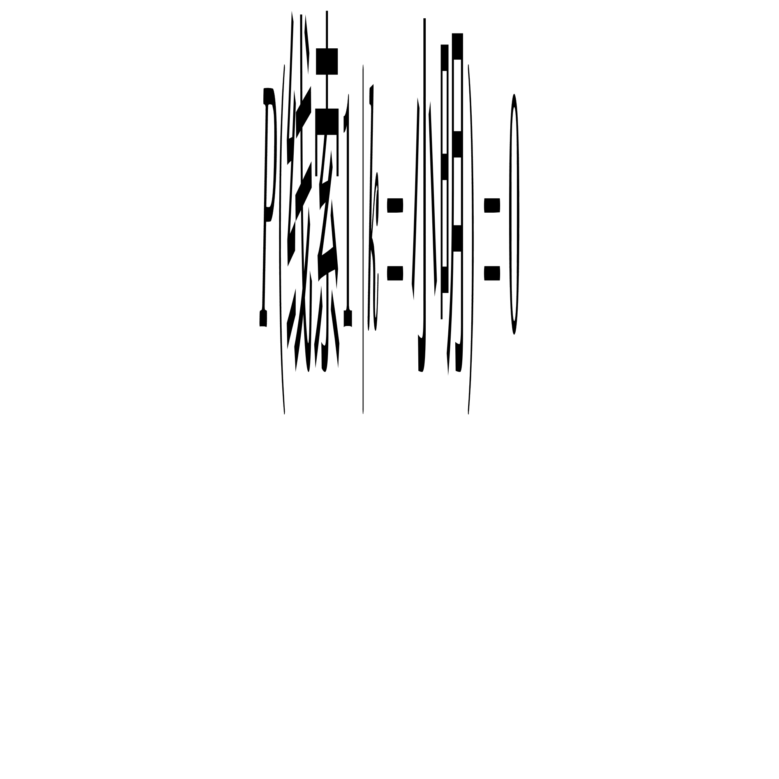
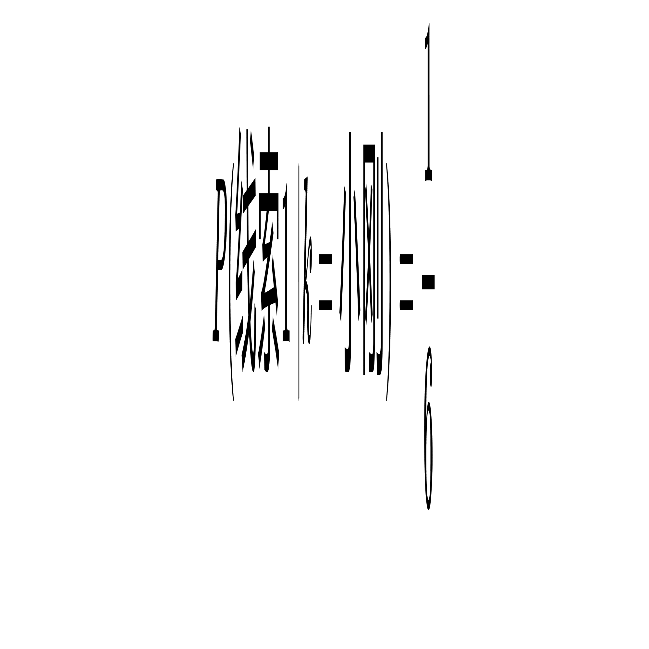
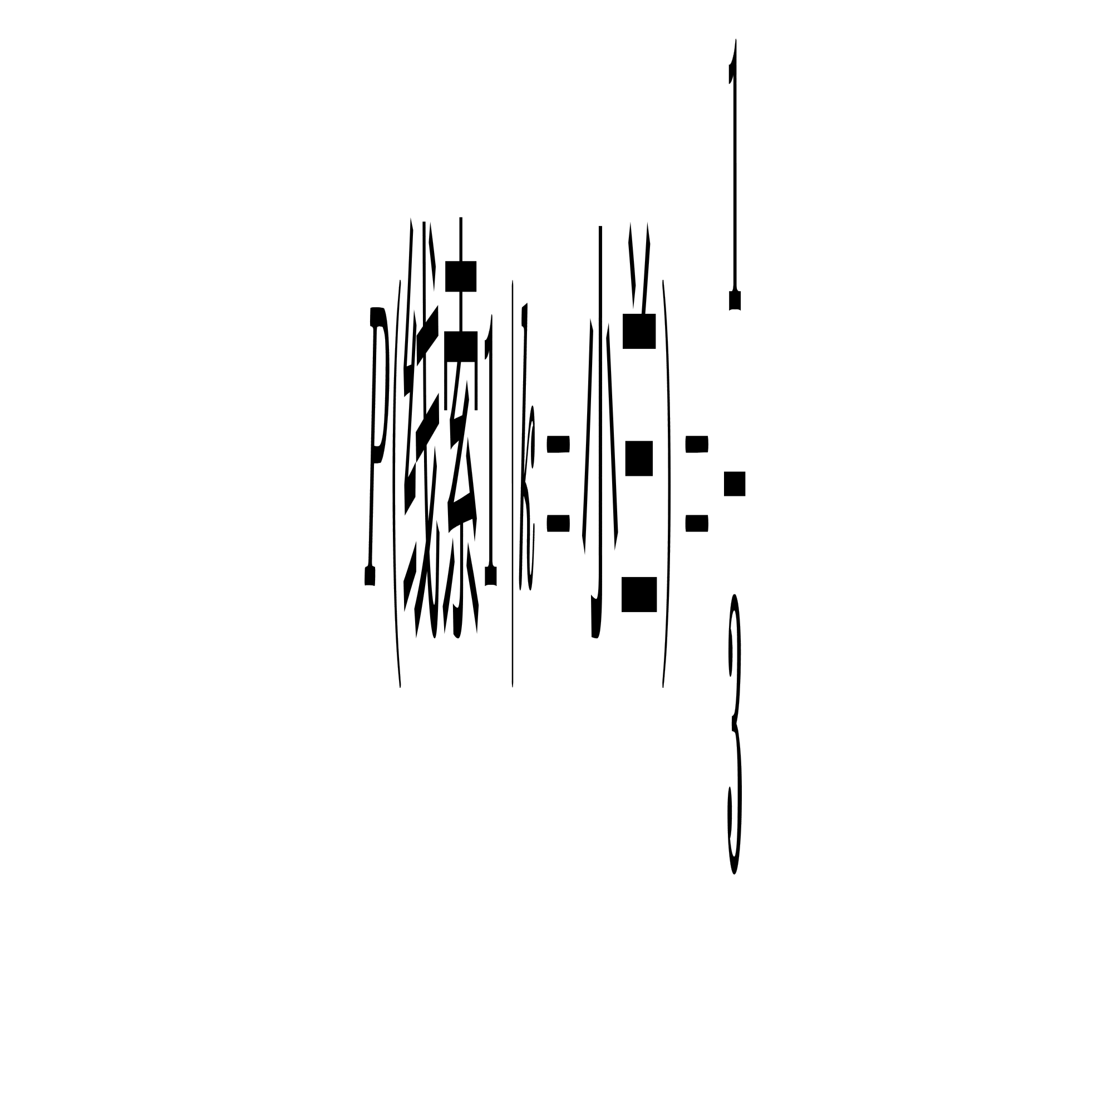
实例3 贝叶斯推断与福尔摩斯排除法
大侦探李sir登场，他仔细地检查了尸体，得到了
【线索1】：阿黑的死亡时间是晚上6点至8点。
而在这个时间段内：
小明在和董事会的成员开视频会议，从未离开：
小刚在和朋友联机打游戏，但朋友表示小刚挂机了一段时间：
小兰在打扫卫生，没有不在场证明：

Slide 30
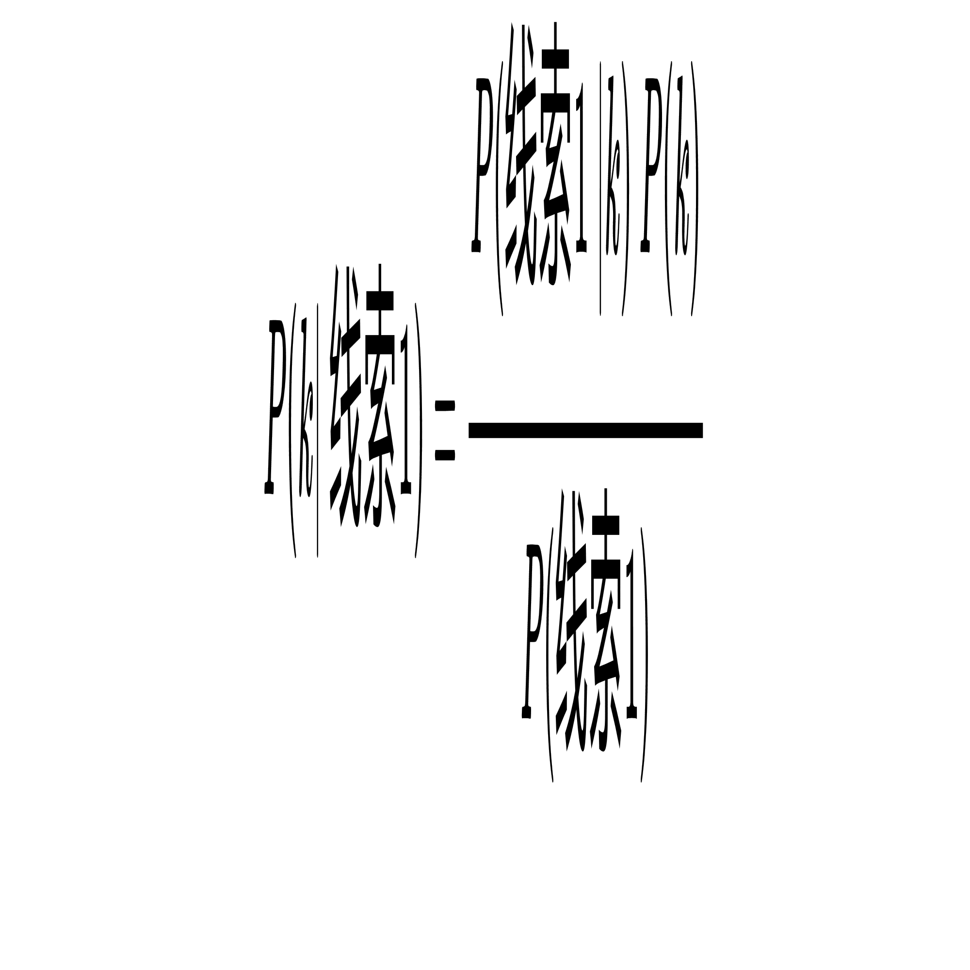
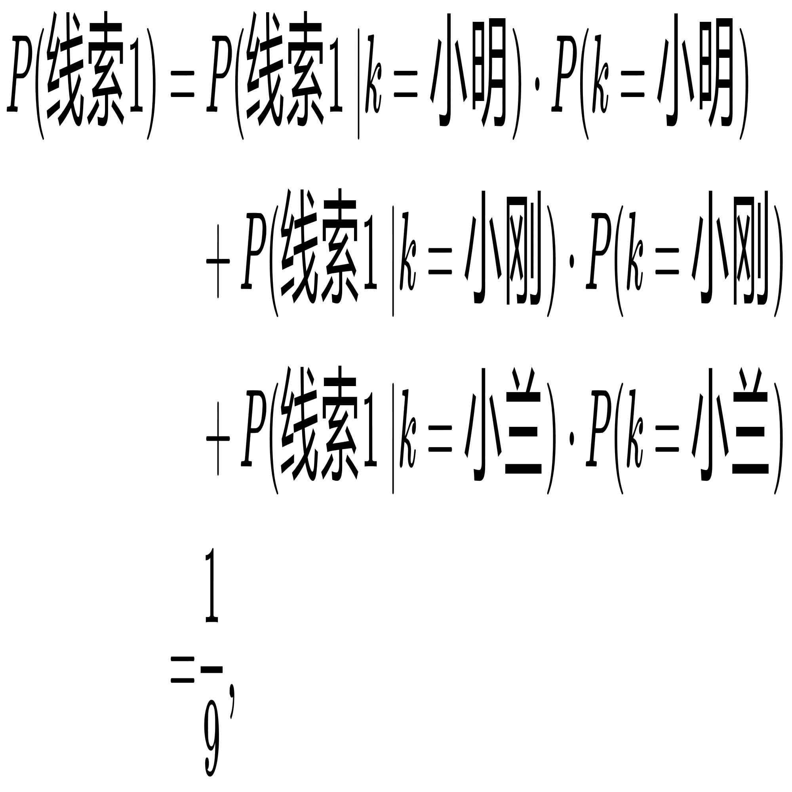
实例3 贝叶斯推断与福尔摩斯排除法
在线索1成立的条件下，凶手是小明、小刚和小兰的概率分别是多少，换句话说，李sir想求出观察到线索1之后的后验概率。

Slide 31
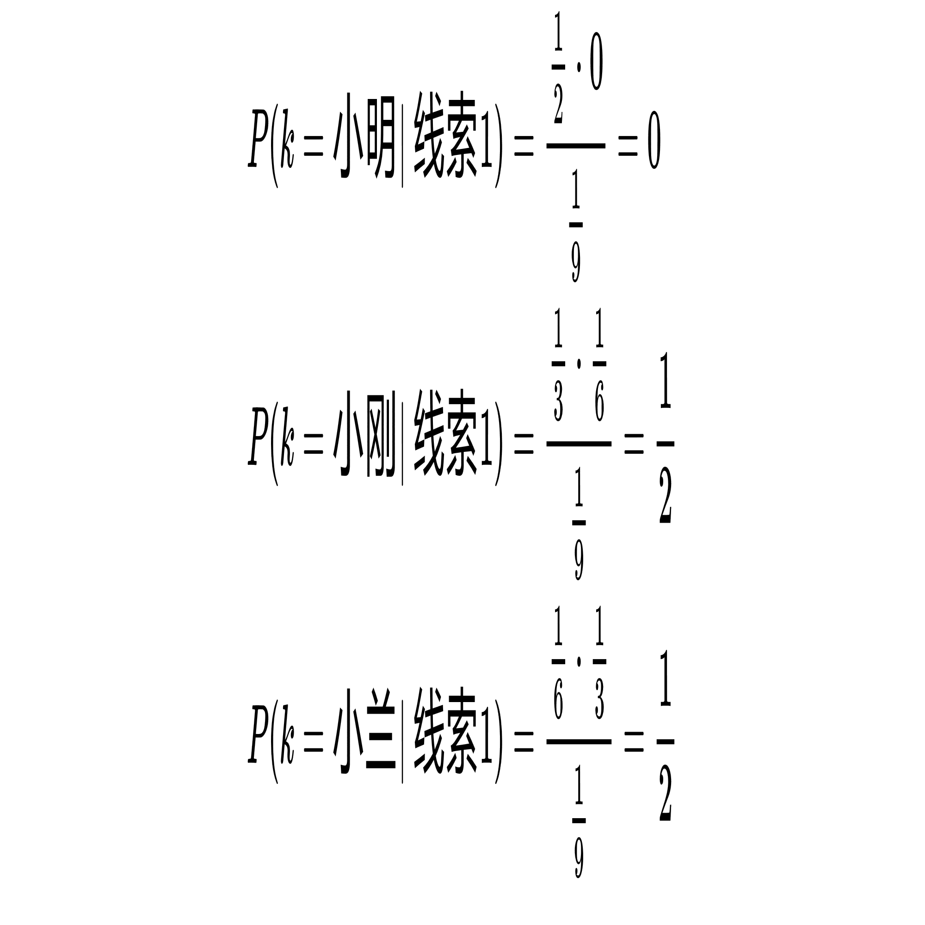
实例3 贝叶斯推断与福尔摩斯排除法
计算线索1的后验概率，我们排除（eliminated）了小明作案的可能。

Slide 32
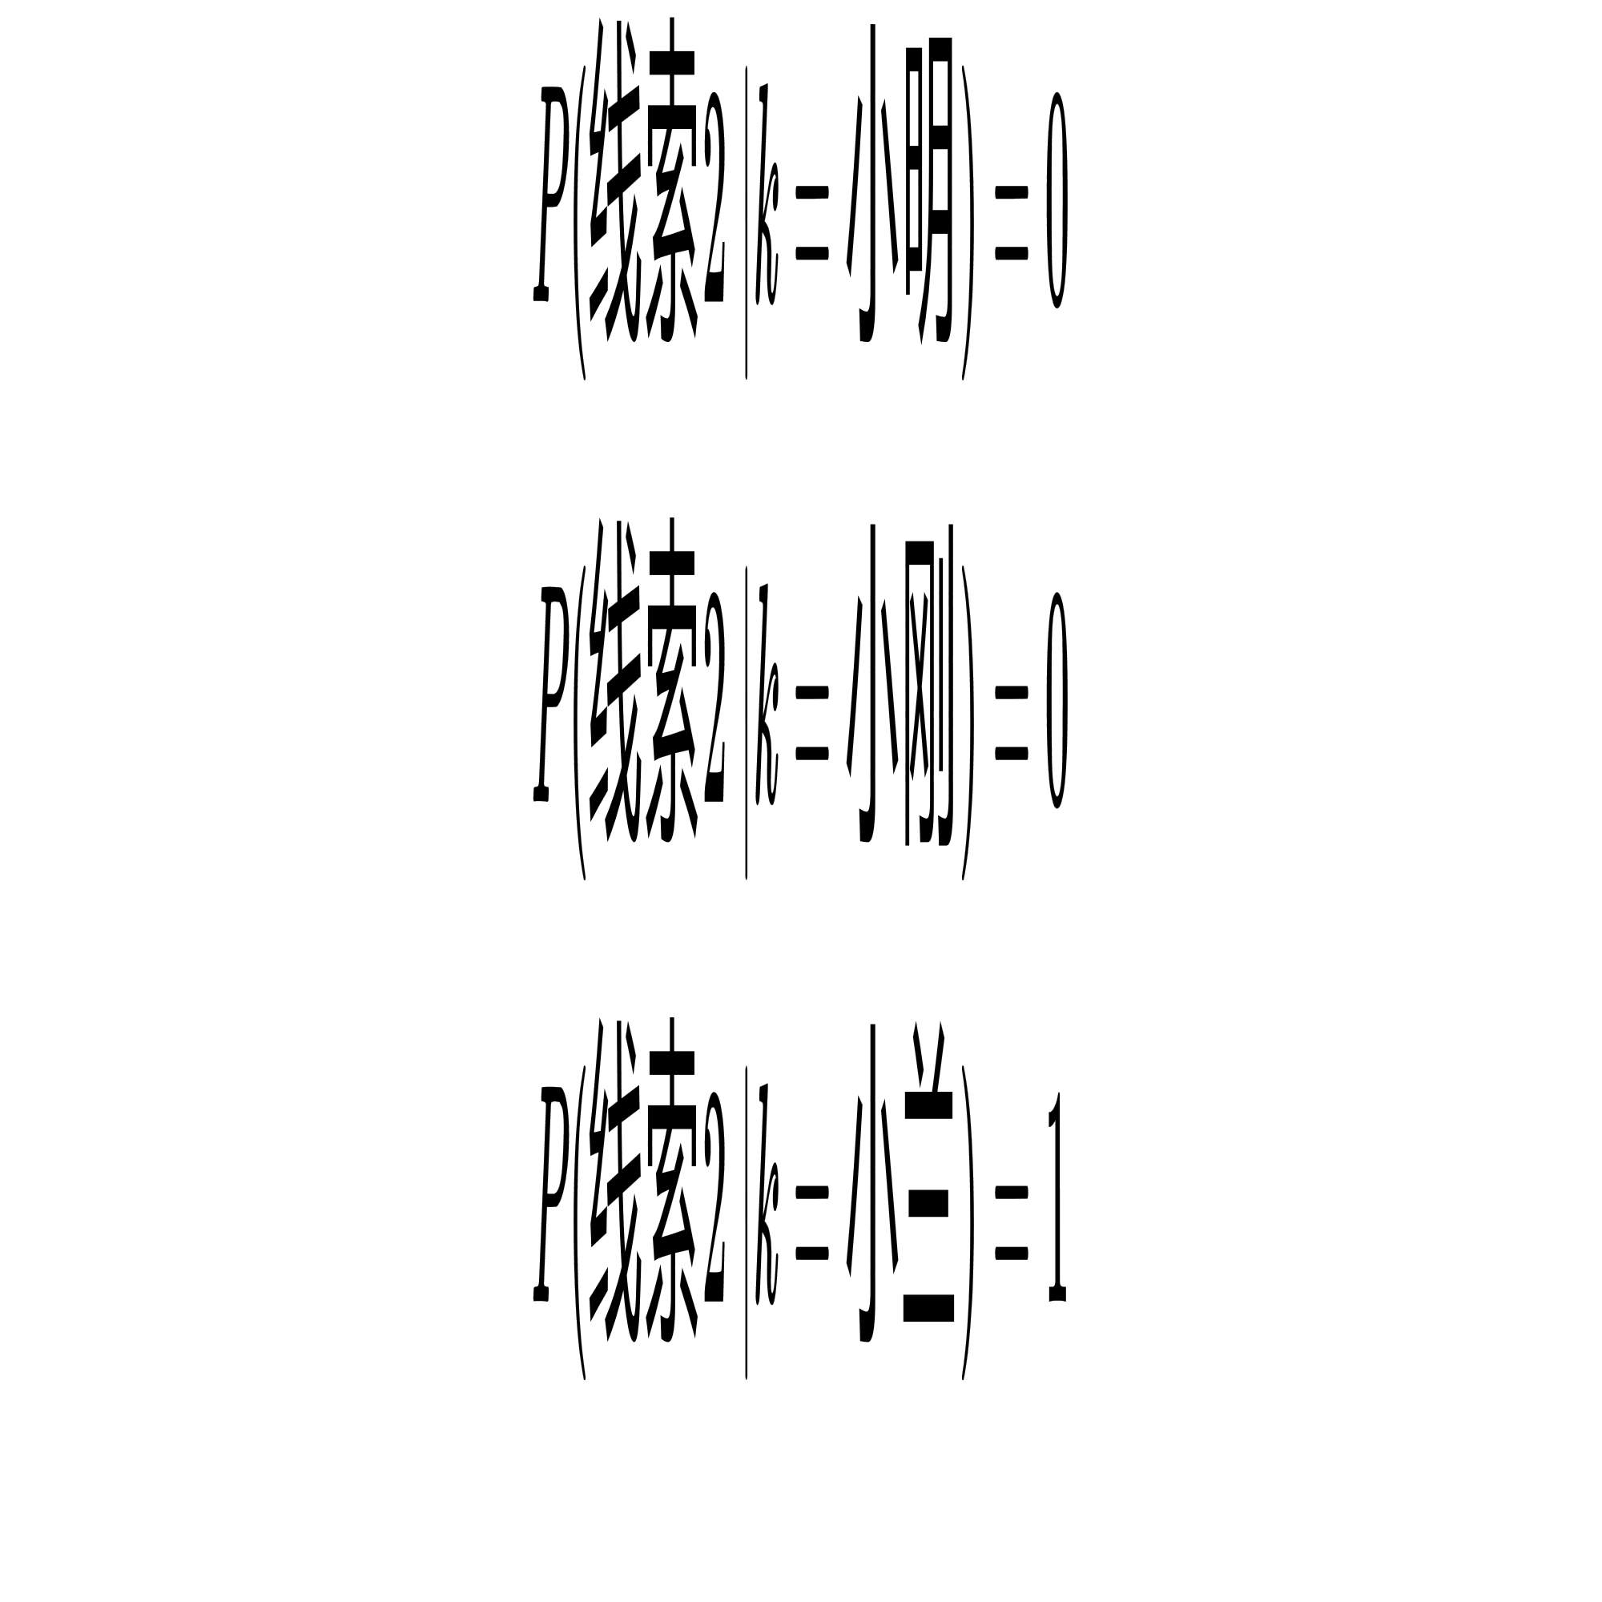
实例3 贝叶斯推断与福尔摩斯排除法
李sir又检查了案发现场，在尸体旁边发现了【线索2】：一个沾有血迹的貔貅摆件，形状与尸体脑后的伤口吻合，貔貅上面还落着一根长发。可以确定，这个貔貅就是凶器，而貔貅上的头发只有可能是作案后才落上去的。
小明和小刚两个直男都是短发，死者阿黑是光头，只有小兰是长发。线索2的似然性：

Slide 33
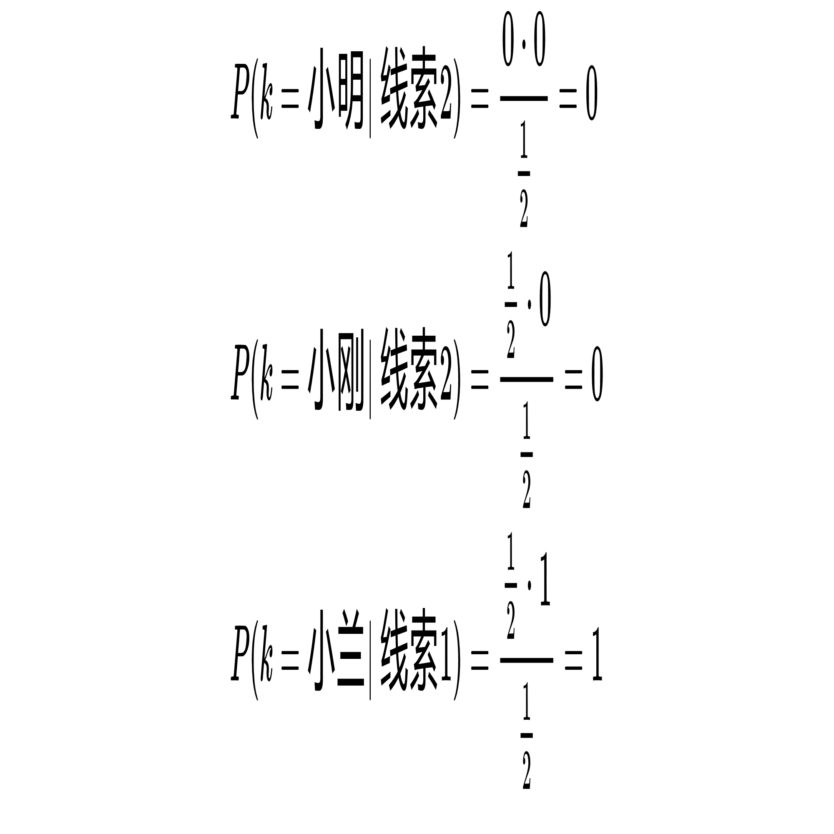
实例3 贝叶斯推断与福尔摩斯排除法
线索2对应的后验概率：
于是，李sir断定，杀人凶手是小兰。

Slide 34
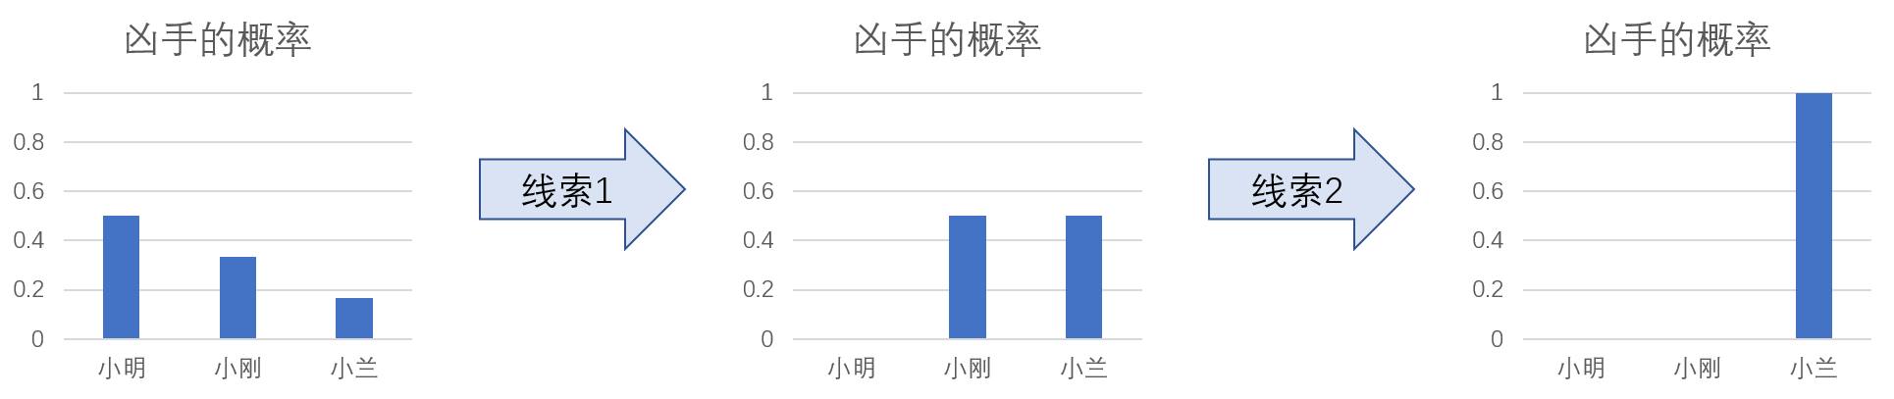
实例3 贝叶斯推断与福尔摩斯排除法
贝叶斯推断的核心过程就是：通过获取新信息，重新分配各种可能结果的概率。

Slide 35
过渡页
01 贝叶斯定理
02 朴素贝叶斯分类器原理
03 朴素贝叶斯分类器应用
04 优缺点

Slide 36
朴素贝叶斯算法 基本思想
朴素贝叶斯算法的基本思想：
利用贝叶斯定理,对于给出的待分类样本X={ }，求解在此样本出现的条件下各个类别Yi出现的概率，选择其中概率P(Yi|X)最大的一个类别作为该样本的预测类别。

Slide 37
朴素贝叶斯算法 基本步骤
朴素贝叶斯算法的基本步骤：
1. 设训练数据集为D，对应属性集：{x1,x2,…,xn, Y}
x1,x2,…,xn是样本的特征属性，Y是有m个取值Y1,Y2,..,Ym的类别属性。
2. 未知样本X={ }，计算：

Slide 38
朴素贝叶斯算法 基本步骤
3. 根据贝叶斯定理:
朴素贝叶斯假定一个特征属性之间是统计独立的。这样：

Slide 39
朴素贝叶斯算法 基本步骤
4. 求全概率:
由于P(X)对所有类别来说是常数固定的，最大化后验概率P(Yi|X)可转化为最大化先验概率P(X|Yi)P(Yi)。

Slide 40
朴素贝叶斯算法 基本步骤
5. 求出最大后验概率:
那么 ，即未知样本X的类别为Y_{k}表示的类别。

Slide 41
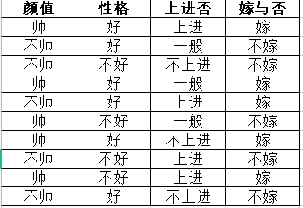
朴素贝叶斯算法 实例
1. 训练数据集如图所示：
2. 未知样本某男（帅，性格不好，不上进）向女生求婚，该女生嫁还是不嫁？

Slide 42

朴素贝叶斯算法 实例
3. 根据贝叶斯定理：
计算
P（嫁 | 帅 性格不好 不上进）和P（不嫁 | 帅 性格不好 不上进）
由于假定每个特征属性之间是统计独立的，即计算：
$P（嫁 | 帅 性格不好 不上进） = P（嫁）\frac{P（帅 | 嫁） P（性格不好 | 嫁） P（不上进 | 嫁）}{P（帅 性格不好 不上进）}$
$P（不嫁 | 帅 性格不好 不上进） = P（不嫁）\frac{P（帅 | 不嫁） P（性格不好 | 不嫁） P（不上进 | 不嫁）}{P（帅 性格不好 不上进）}$

Slide 43

朴素贝叶斯算法 实例
$P（嫁 | 帅 性格不好 不上进） = P（嫁）\frac{P（帅 | 嫁） P（性格不好 | 嫁） P（不上进 | 嫁）}{P（帅 性格不好 不上进）}$
$P（不嫁 | 帅 性格不好 不上进） = P（不嫁）\frac{P（帅 | 不嫁） P（性格不好 | 不嫁） P（不上进 | 不嫁）}{P（帅 性格不好 不上进）}$
根据全概率公式：
$$P（帅 性格不好 不上进）= P（嫁）P（帅 | 嫁） P（性格不好 | 嫁） P（不上进 | 嫁）$$
+$P（不嫁）P（帅 | 不嫁） P（性格不好 | 不嫁） P（不上进 | 不嫁）$

Slide 44
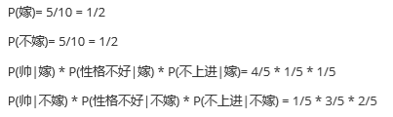
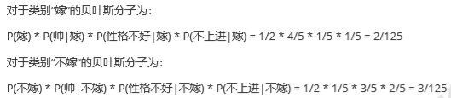
朴素贝叶斯算法 实例
由表知：

Slide 45



朴素贝叶斯算法 实例
4.求出最大后验概率:
$$P（嫁 | 帅 性格不好 不上进）= \frac{\frac{2}{125}}{\frac{2}{125}+\frac{3}{125}}=40\%$$
$$P（嫁 | 帅 性格不好 不上进）= \frac{\frac{3}{125}}{\frac{2}{125}+\frac{3}{125}}=60\%$$
由于60%>40%,建议该女生选择不嫁。

Slide 46
过渡页
01 贝叶斯定理
02 朴素贝叶斯分类器原理
03 朴素贝叶斯分类器应用
04 优缺点

Slide 47
朴素贝叶斯算法 应用
调用sklearn.naive_bayes库下的GaussianNB
sklearn库中的sklearn.naive_bayes下含有GaussianNB函数，实际操作中一般直接调用实现高斯朴素贝叶斯算法分类器。
导入库：
from sklearn.naive_bayes import GaussianNB
模型训练：
model = GaussianNB()
model.fit(X_train,y_train)
预测：
results=model.predict([X_test[i,:]])

Slide 48
朴素贝叶斯算法 应用
已知样本：
序号 | 特征1 | 特征2 | 类别
1 | -3 | 7 | 3
2 | 1 | 5 | 3
3 | 1 | 2 | 4
4 | -2 | 0 | 4
5 | 2 | 3 | 4
6 | -4 | 0 | 3
序号 | 特征1 | 特征2 | 类别
7 | -1 | 1 | 3
8 | 1 | 1 | 4
9 | -2 | 2 | 3
10 | 2 | 7 | 3
11 | -4 | 1 | 3
12 | -2 | 7 | 4
求未知样本：[1,2]，[3,7]的类别？

Slide 49
朴素贝叶斯算法 种类
在sklearn中，一共有3个朴素贝叶斯的分类算法。
分别是：
GaussianNB
MultinomialNB
BernoulliNB

Slide 50
朴素贝叶斯算法 种类
GaussianNB：先验为高斯分布（正态分布）的朴素贝叶斯。它假设每个特征都服从正态分布。
其中 为Y的第k类类别。均值 和方差 为需要从训练集中计算出的值

Slide 51
朴素贝叶斯算法 种类
MultinomialNB：先验为多项式分布的朴素贝叶斯。它假设每个特征都是由一个简单多项式分布生成的。
其中， 为Y的第k类类别的第j维特征的第l个取值条件概率。 是训练集中输出为第k类的样本个数。 为一个大于0的常数，常常取1，即为拉普拉斯平滑。

Slide 52
朴素贝叶斯算法 种类
BernoulliNB：先验为伯努利分布的朴素贝叶斯。它假设每个特征都服从二元伯努利分布。
此时的l只有两种取值。 只能取值为0或者1。
在伯努利模型中，每个特征的取值是布尔型的，即true和false，或者说0或1。在文本分类中，就是一个特征有没有在一个文档中出现。

Slide 53
朴素贝叶斯算法 种类
总结：
如果样本特征的分布大部分是连续值，使用GaussianNB
如果样本特征的分布大部分是多元离散值，使用MultinomialNB
如果样本特征的分布大部分是二元离散值或者很稀疏的多元离散值，使用BernoulliNB

Slide 54
过渡页
01 贝叶斯定理
02 朴素贝叶斯分类器原理
03 朴素贝叶斯分类器应用
04 优缺点

Slide 55
算法改进 拉普拉斯平滑
利用贝叶斯定理计算概率时，要计算多个概率的乘积以获得未知样本X属于某个类别的概率，即计算
如果其中有一个概率值为0，将会消除乘积中所有其他概率的影响，那么最后的总概率也为0。

Slide 56
算法改进 拉普拉斯平滑
其中， ，m为类别的个数。
为了避免其他特征属性携带的信息被训练集中未出现的属性值“抹去”，解决零概率的问题，法国数学家拉普拉斯最早提出用加1的方法，加1平滑也叫做拉普拉斯平滑。
假定训练样本很大时，每个分量X的计数加1造成估计概率变化可以忽略不记，但可以方便有效的避免零概率问题。

Slide 57
算法改进 拉普拉斯平滑
另外一个遇到的问题就是下溢出，这是由于太多很小的数相乘造成的。
例如两个小数相乘，越乘越小，这样就造成了下溢出。
在程序中，在相应小数位置进行四舍五入，计算结果可能就变成0了。

Slide 58
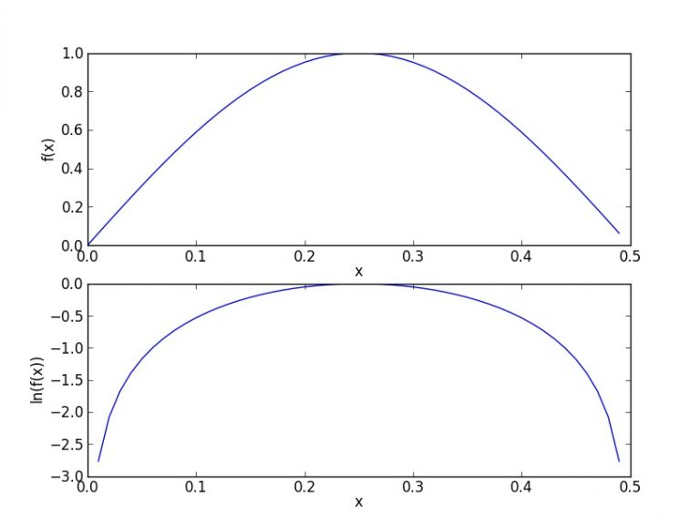
算法改进 拉普拉斯平滑
为解决这个问题，可以对乘积结果取自然对数。通过求对数可以避免下溢出或者浮点数舍入导致的错误。
函数 f(x) 和 ln(f(x)) 的曲线
检查这两条曲线，就会发现它们在相同区域内同时增加或者减少，并且在相同点上取到极值。它们的取值虽然不同，但不影响最终结果。

Slide 59
优缺点
优点：
生成式模型，通过计算概率来进行分类，适合处理多分类问题。
对小规模的数据表现很好，对数据的预测是简单，快捷的。
当特征相互独立的假设成立，其预测能力好于逻辑回归等其他算法，适合增量式训练，尤其是数据量超出内存时，我们可以一批批的去增量训练。
相比于输入变量为数值变量时，它在分类变量的情况下表现良好，若是数值变量，则需要假设其为正态分布。

Slide 60
优缺点
缺点：
对输入数据的表达形式很敏感。
算法成立的前提是假设各属性之间互相独立，在属性个数比较多或者属性之间相关性较大时，分类效果不好。
需要计算先验概率，且先验概率很多时候取决于假设，假设的模型可以有很多种，因此在某些时候会由于假设的先验模型的原因导致预测效果不佳。分类决策存在错误率。

Slide 61
应用场景
实时预测：朴素贝叶斯算法简单便捷，因此可用于实时进行预测。
多分类预测：适用于目标变量为多类别的任务，可预测多类目标变量的概率。
文本分类/垃圾邮件过滤/情感分析：主要用于文本分类的朴素贝叶斯算法（由于多类问题和独立规则）与其他算法相比具有更高的成功率。 它被广泛用于垃圾邮件过滤（识别垃圾邮件）和情感分析（在社交媒体分析中，识别积极和消极的客户情绪）

Slide 62
本章小结
本章主要讲解了朴素贝叶斯算法相关概念，特别使用案例对算法的使用进行了重点说明。
希望大家通过本章的学习，能够掌握朴素贝叶斯算法的原理与应用，以便能够更好地进行数据分析。

